Slide 1
ОБЗОР периодических изданий
2026 ГОД

Slide 2
СОЦИАЛЬНО-ГУМАНИТАРНЫЙ ЦИКЛ

Slide 3
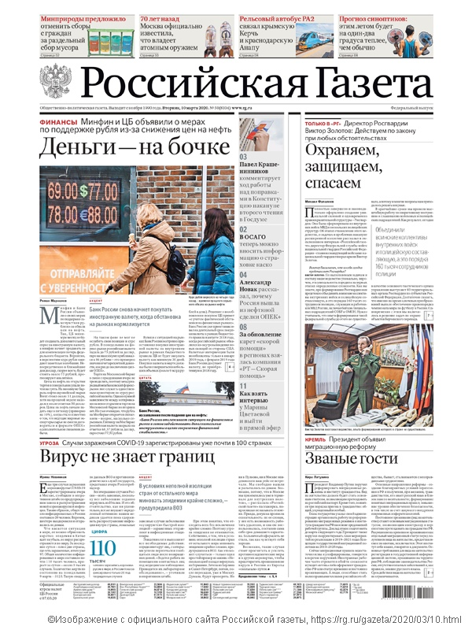
"Российская газета"- ежедневная общественно-политическая газета. Учредитель — Правительство РФ. – Москва, 2026. – URL :https://eivis.ru/browse/udb/12 .- Текст : электронный. – Режим доступа: по подписке.
После публикации в «Российской газете» вступают в силу законы и нормативно-правовые акты.
"Российская газета" — современный мультимедийный холдинг, круглосуточно поставляющий качественную информацию о значимых событиях федерального, регионального и международного масштаба. Является лидером по объему аудитории в сегменте общественно-политических и деловых газет.

Slide 4
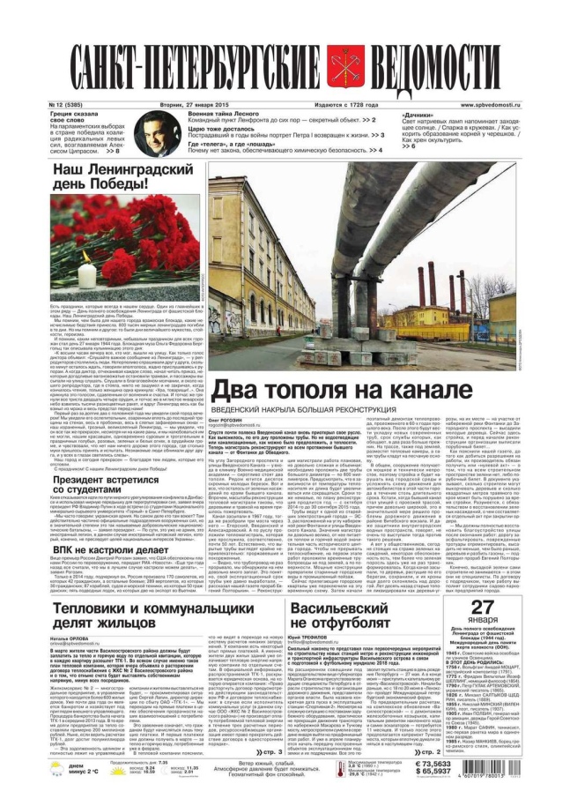
«Санкт-Петербургские ведомости» являются главным ежедневным изданием города и Северо-Западного региона.
Газета неоднократно включалась в перечни наиболее авторитетных и имеющих самый высокий уровень доверия изданий региона.
Газета имеет статус консервативного, серьезного, качественного общественно-политического издания. Целевая аудитория газеты – образованные, думающие, социально и экономически активные люди от 35 лет.

Slide 5

Журнал исторических исследований : сетевой научный журнал; редакционная коллегия : А. Н. Долгих (главный редактор) [и др.]. – Москва, 2025. – Выходит 4 раза в год. – URL : https://znanium.ru/. - Текст : электронный. – Режим доступа: по подписке.
Цель журнала – предоставить возможность ученым, преподавателям, аспирантам публиковать результаты своих научных исследований, привлечь внимание к актуальным проблемам отечественной и мировой истории, информировать мировое и отечественное научное сообщество о последних результатах научных достижений.

Slide 6

«Историк» - журнал об актуальном прошлом, адресованный тем, кто «испытывает потребность в консервативном знании о прошлом и настоящем». Журнал выходит ежемесячно с января 2015 года.
Авторы журнала, как правило, профессиональные историки – исследователи, сотрудники ведущих учреждений РАН, вузовские преподаватели. Кроме того, с первых номеров журнала на его страницах публикуются интервью и авторские колонки известных общественных деятелей. В рубрике «Взгляд» в журнале выступали и видные государственные деятели

Slide 7

Журнал «Родина» полноцветный глянцевый журнал объемом 140 страниц, богато проиллюстрированный фотографиями, архивными документами и другими графическими материалами.
Журнал "Родина" адресован профессиональным историкам, преподавателям, студентам и всем читателям, которых не оставляют равнодушными вопросы отечественной и мировой истории.
Авторы "Родины" - известные историки, археологи, писатели, публицисты.

Slide 8

«Военно-исторический журнал» Министерства обороны Российской Федерации освещает актуальные проблемы отечественной и зарубежной военной истории, военную политику Российского государства на всех этапах его становления и развития, проблемы военного строительства, исторический опыт обеспечения национальной безопасности, историю развития военной науки и техники, деятельность выдающихся русских и советских полководцев и флотоводцев.

Slide 9

Журнал «Военные знания» издается с 1925 года и награжден орденом «Красной звезды».
Ежемесячный научно-популярный массовый журнал это:
основной источник информации для педагогов-воспитателей;
актуальнейшие проблемы и направления формирования государственной военно-образовательной политики;
пропаганда передового опыта работы педагогических коллективов по формированию у молодежи мировоззренческих подходов и необходимых знаний, умений и навыков по вопросам обеспечения безопасности личности, общества и государства в условиях нарастания угроз и вызовов современного мира;
подготовка молодежи к военной службе по военно-профессиональной направленности;
выпуск учебно-методических пособий по основам военной службы, вопросам гражданской обороны, защите от чрезвычайных ситуаций и безопасности жизнедеятельности.

Slide 10

Новейшая история России : журнал. – Москва : Атмосфера, 2026. – выходит 4 раза в год. - URL: https://eivis.ru/browse/udb/12 . – Текст : электронный. – Режим доступа: по подписке.
«Новейшая история России» междисциплинарный научно-теоретический журнал посвящен проблемам истории России XX – начала XXI века.
Его особенностью является многофакторный и междисциплинарный подход к отечественной истории, в публикуемых материалах получает отражение многообразие методов исследований.
Журнал объединяет историков, политологов, экономистов, социологов, психологов, всех тек, кто занимается изучением истории России и пытается преодолеть односторонность в оценке российского исторического процесса.

Slide 11

Журнал исследований по управлению : сетевой научный журнал; редакционная коллегия : А. В. Тебекин (главный редактор) [и др.]. – Москва, 2025. – выходит 6 раз в год. - URL: https://znanium.ru/ . - Текст : электронный. – Режим доступа: по подписке.
Журнал исследований по управлению издается с 2015 года. С 2019 г. журнал выходит с периодичностью 6 раз в год (до 2019 г. журнал выходил ежемесячно).
Цель журнала - предоставить возможность ученым, преподавателям, практическим работникам, аспирантам публиковать результаты своих исследований, посвященных проблемам и перспективам развития экономики и управления, практики хозяйствующих субъектов; привлечь внимание к проблемам менеджмента и совершенствования методов управленческих исследований, информировать мировое и отечественное научное сообщество о результатах научных достижений в области современного менеджмента.

Slide 12

Журнал философских исследований : сетевой научный журнал; редакционная коллегия : С. Н. Климов (главный редактор) [и др.]. – Москва, 2025. – выходит 4 раза в год. - URL: https://znanium.ru/ . – Текст : электронный. – Режим доступа: по подписке.
Цель журнала - предоставить возможность ученым, преподавателям, аспирантам публиковать результаты своих исследований, привлечь внимание к перспективным направлениям философии, информировать мировое и отечественное научное сообщество о последних результатах научных достижений.

Slide 13

Журнал естественнонаучных исследований : сетевой научный журнал; редакционная коллегия : В. М. Питулько (главный редактор) [и др.]. – Москва, 2025. – выходит 4 раза в год. – URL : https://znanium.ru/ . – Текст : электронный. – Режим доступа: по подписке.
Цель журнала – предоставить возможность ученым, преподавателям, аспирантам публиковать результаты своих исследований, привлечь внимание к перспективным направлениям естественных наук, информировать мировое и отечественное научной сообщество о последних результатах научных достижений в сфере естествознания.

Slide 14

Журнал филологических исследований : сетевой научный журнал; редакционная коллегия : В. А. Петишева (главный редактор) [и др.]. – Москва, 2025. – выходит 4 раза в год. - URL: https://znanium.ru/ . – Текст : электронный. – Режим доступа: по подписке.
Цель журнала - предоставить возможность ученым, преподавателям, аспирантам публиковать результаты своих научных исследований, привлечь внимание к актуальным проблемам русской и зарубежной словесности, информировать мировое и отечественное научное сообщество о последних результатах научных достижений в этой области научного поиска.

Slide 15

Современное педагогическое образование : научный журнал; редакционная коллегия : И. П. Гладилина (главный редактор) [и др.]. — Москва : Русайнс, 2025. – выходит ежемес. — URL: https://book.ru. — Текст : электронный. – Режим доступа: по подписке.
На страницах журнала публикуются результаты научных исследований по теории и истории педагогики, рассматриваются вопросы профессионального обучения, подготовки, переподготовки и повышения квалификации во всех видах и уровнях образовательных учреждений, включая вопросы управления и организации учебно-воспитательного процесса, прогнозирования, а также значимые результаты и достижения фундаментальных и теоретико-прикладных исследований в области педагогики и инновационных технологий в образовании подготовке педагогических кадров, сравнительной педагогике, современной образовательной политике. Он задает основные научные ориентиры, ценностные и методологические установки для исследований в области образования, активно влияет на формирование научно–педагогического сознания в нашей стране.

Slide 16

Педагогическая перспектива : научный журнал; редакционная коллегия : Е. В. Яковлев (главный редактор) [и др.]. — Краснодар : ИРО, 2025. — URL: https://book.ru/. — Текст : электронный. – Режим доступа: по подписке.
«Педагогическая перспектива» – рецензируемое научное сетевое издание, в котором рассматриваются актуальные вопросы системы образования. Миссия издания – представление и распространение результатов современных педагогических исследований. К публикации принимаются оригинальные статьи по направлению «5.8. Педагогика», представляющие собой результаты научных исследований или осмысление практического опыта.

Slide 17

Современное профессиональное образование : журнал / ред. И. П. Гладилин. — Москва : Русайнс, 2025. — URL: https://book.ru/. — Текст : электронный. – Режим доступа: по подписке.
Наряду с экономическими аспектами инновационной и инвестиционной деятельности на страницах журнала будут рассматриваться ее юридические аспекты, новейшие достижения и проблемы развития техники и технологий. Редакционная политика исходит из того, что журнал должен освещать исследования не только крупных ученых, но и аспирантов, соискателей ученых степеней. Особое место займут публикации результатов докторских диссертаций. Вопросы теории будут соседствовать с обзорами новейших нормативных документов по проблематике журнала, анализом практической деятельности, критикой и библиографией. Журнал рассчитан на широкий круг читателей: научных и практических работников в области экономики, техники и юриспруденции, студентов и аспирантов.

Slide 18

Педагогика и психология образования : всероссийский междисциплинарный журнал; редакционная коллегия : А. А. Вербицкий (главный редактор) [и др.]. – Москва, 2024. – выходит 4 раза в год. – URL: https://znanium.com. – Текст : электронный. – Режим доступа: по подписке.
Издание, посвященное методологии, теории и истории педагогики и психологии.
Тематика статей — соответствует следующим группам специальностей научных работников: —
13.00.00 Педагогические науки Общая педагогика, история педагогики и образования Теория и методика обучения и воспитания Коррекционная педагогика (сурдопедагогика и тифлопедагогика, олигофренопедагогика и логопедия) Теория и методика физического воспитания, спортивной тренировки, оздоровительной и адаптивной физической культуры
19.00.00 Психологические науки Общая психология, психология личности, история психологии Психофизиология Психология труда, инженерная психология, эргономика Медицинская психология Социальная психология Юридическая психология Коррекционная психология Политическая психология , Психология развития, акмеология .

Slide 19

Социально-гуманитарные знания : научный журнал; редакционная коллегия : А. В. Миронов (главный редактор) [и др.]. — Москва : КНОРУС, 2025. – URL: https://book.ru/. — Текст : электронный. – Режим доступа: по подписке.
Журнал «Социально-гуманитарные знания» является научно-образовательным изданием, предназначенным для преподавателей, студентов и учащихся высших, средних специальных и средних учебных заведений, всех, интересующихся социально-гуманитарными науками и образованием. В состав редакционного совета и редколлегии вошли ведущие ученые в сфере социологии, философии и политологии.

Slide 20

Социология : научный журнал; редакционная коллегия : В. И. Добреньков (главный редактор) [и др.]. — Москва : Русайнс, 2025. — URL: https://book.ru/. — Текст : электронный. – Режим доступа: по подписке.
Журнал «Социология», учрежденный Российской социологической ассоциацией и Московским государственным университетом им. М.В. Ломоносова освещает актуальные проблемы современной социологической науки – базовой отрасли обществознания. В статьях, публикуемых журналом, рассматриваются проблемы возникновения и исследования социального управления, управления обществом, управления и идеологии, власти и гражданского общества, личности в системе управления, тактического и стратегического социального управления, технологии социального управления, анализируются структура и механизмы развития общества. Большое внимание уделено пониманию исходных элементов социальной реальности, принципам и формам социальных взаимодействий, социальным институтам, общностям и группам, социальной стратификации, социологическому анализу культуры, личности, организации, экономики, политики.

Slide 21

Медицина. Социология. Философия. Прикладные исследования : научный журнал; редакционная коллегия : В. И. Бородин (главный редактор) [и др.]. — Москва : Городец, 2025. – выходит 6 раз в год. — URL: https://book.ru/. – Текст : электронный. – Режим доступа: по подписке.
На страницах журнала рассматриваются социальные проблемы российского общества и охраны психического здоровья: вопросы теории и методологии, современные подходы в исследованиях современной медицины, социологии, психологии, анализ современной практики, исследования и прикладные аспекты различных отраслей современной российской науки. Особое место занимают публикации результатов кандидатских и докторских диссертаций. Вопросы теории соседствуют с обзорами новейших правовых документов по проблематике журнала, анализом практической деятельности, критикой и библиографией.

Slide 22

Журнал «Основы безопасности жизнедеятельности». – Москва, 2026. – URL :https://eivis.ru/browse/udb/12. - Текст : электронный. – Режим доступа: по подписке.
Журнал «Основы безопасности жизнедеятельности» является специальным информационно-методическим изданием МЧС России для преподавателей.
Читательскую аудиторию журнала составляют в основном специалисты, связанные с преподаванием предмета ОБЖ в общеобразовательной школе и дисциплины БЖД в средних и высших образовательных учреждениях России, интересующиеся теорией и практикой безопасности жизнедеятельности, обеспечением безопасности образовательных учреждений.
Кроме того, журнал читают педагоги и слушатели высших учебных заведений МЧС России, учебных центров федеральной противопожарной службы МЧС России, а также преподаватели и кадеты Кадетских корпусов МЧС России. Журнал «Основы безопасности жизнедеятельности» также распространяется среди более широкого круга сотрудников системы министерства. Его читают спасатели, пожарные, инспектора ГИМС, врачи, психологи, а также члены их семей.

Slide 23

"НаркоНет" - первый в России популярный журнал против наркотиков для молодежи, медиков, учителей, семьи и общественности. Профилактика, лечение, реабилитация. Спорт, музыка, любовь - против наркотиков. Дневники, исповеди, интервью, деловая и практическая информация.

Slide 24

Журнал «Не будь зависим – скажи «Нет!»: наркотикам, алкоголю, курению, игромании» является ежемесячным иллюстрированным информационно-методическим изданием по профилактике негативных проявлений в образовательной среде, выпускается с 1999 г.
Журнал публикует нормативные документы, информацию о пропаганде здорового образа жизни, освещает межведомственное взаимодействие служб профилактики наркомании, отражает различные аспекты здоровья, воспитания, применения психолого-педагогических технологий, организации волонтёрской работы, и т. д.
В нём представлены материалы, которые помогут в подготовке мероприятий и акций, посвящённых первичной профилактике пагубных зависимостей.
Журнал адресован работникам образования, социальной сферы: преподавателям вузов, колледжей, профессиональных училищ, сотрудникам культурных центров и клубов, а также родителям.
Родители в журнале найдут полезную информацию о подростковых суицидах, наркозависимости, их профилактике, о проблеме наказания и поощрения, советы и краткие инструкции по воспитанию детей.

Slide 25

Русская словесность : научно-методический. – Москва : Издательство «ЗОДЧИЙ», 2026. – выходит 6 раза в год. - URL: https://eivis.ru/browse/udb/12 . – Текст : электронный. – Режим доступа: по подписке.
«Русская словесность» - научно-методический журнал адресован учителям русского языка и литературы. Журнал издается с 1957 года.
Журнал «Русская словесность» занимает достойное место среди научно-методических изданий по филологии.
Он оказывает качественную профессиональную помощь самой широкой аудитории словесников — от студентов до учителей и преподавателей вузов.
Знакомит с основными вопросами содержания и методики преподавания русского языка и литературы, с новыми инновационными технологиями и их применением на уроках.
Большинство номеров научно-методического журнала «Русская словесность» - посвящены творчеству того или иного русского писателя.
Номера составляют в первую очередь методические уроки-разработки по отдельным произведениям, а также новейшие научные разработки в методике преподавания уроков русского языка, построенные на основе произведений писателя, творчеству которого посвящен номер.

Slide 26
ПРОФЕССИОНАЛЬНЫЙ ЦИКЛ

Slide 27
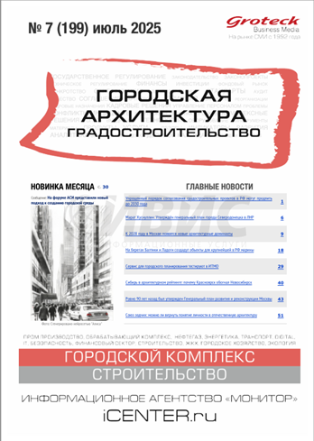
Журнал «Городская архитектура. Градостроительство» будет полезен главным архитекторам муниципалитетов, мэрам городов, руководителям и архитекторам проектных организаций.
Освещаются вопросы: регулирования: государственное и региональное регулирование; градостроительные планы; назначения и отставки.
Архитектурные проекты и решения: жилищное строительство, бизнес-центры, промзоны, объекты социально-культурной сферы, спортивные объекты, объекты культурного наследия, объекты транспортной инфраструктуры. Градостроительство за рубежом. Опыт других стран. Новые технологии в градостроительстве.
Индикаторы развития: тенденции, тренды, перспективы, проблемы, конфликты, инциденты

Slide 28

Журнал «Архитектурный вестник» ориентирован на практикующих архитекторов и дизайнеров, строителей, поставщиков стройматериалов, риэлтеров, а также всех интересующихся современной практикой архитектуры и строительства.
Основные рубрики: «Проекты и постройки», «Градостроительство», «Архитектура интерьера», «Архитектура и дизайн», «Архитектурные портреты», «Творческие проблемы», «Архитектурные конкурсы», «Архитектурное образование», «Новые технологии».

Slide 29

Вестник «Зодчий, 21 век» : журнал. – Москва : Издательство «ЗОДЧИЙ», 2026. – выходит 4 раза в год. - URL: https://eivis.ru/browse/udb/12 . – Текст : электронный. – Режим доступа: по подписке.
Издательство «Зодчий» с 2000 года выпускает ежеквартальный журнал «Вестник «Зодчий. 21 век», прототипом которого является журнал «Зодчий», учрежденный в 1871 году Петербургским Обществом Архитекторов, издававшийся с 1872 по 1917, 1924 годы.
Журнал сегодня – это современное профессиональное издание, отражающее архитектурно-градостроительную жизнь страны, пропагандирующее историко-культурное наследие, освещающее ландшафтно-архитектурную деятельность, информирующее о строительных и реставрационных технологиях, товарах и услугах, оказывающее информационную и организационную поддержку федеральных программ, конгрессов, выставок, семинаров.

Slide 30
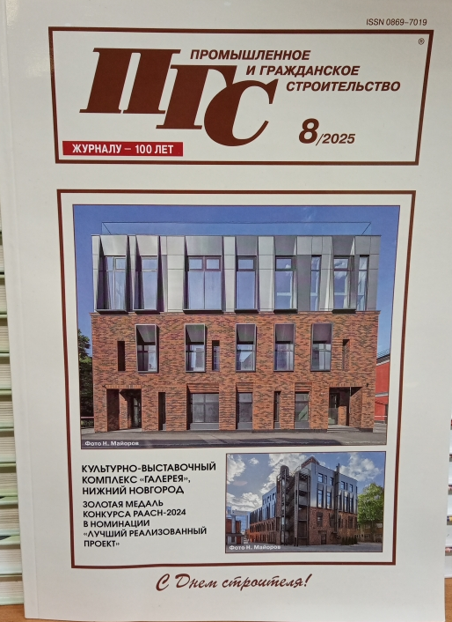
Журнал «Промышленное и гражданское строительство» был учрежден в 1923 г. : с сентября 1923 г. до сентября 1958 г. он назывался «Строительная промышленность», с октября 1958 г. до мая 1992 г. - «Промышленное строительство», с июня 1992 г. - «Промышленное и гражданское строительство» («ПГС»).
В его публикациях всегда отражаются новаторские идеи науки и практики, вопросы безопасности сооружений, управления и организации строительным производством, проблемы градостроительства и архитектуры и т. д.
Идя в ногу со временем, журнал расширил диапазон публикуемых материалов за счет включения в них вопросов градостроительства, архитектуры, деятельности общественных и профессиональных организаций, коммерческих структур, создания новых нормативных и правовых документов.
Тематика журнала включает ныне многие вопросы делового партнерства, являясь, по существу, связующим звеном между наукой, практикой и бизнесом.
Основные цели и задачи журнала - это содействие развитию инвестиционно-строительной деятельности в России, развитию строительной науки, повышению роли российской инженерной интеллигенции и престижности профессии инженера-строителя, развитию интеграции достижений науки в мировое сообщество.

Slide 31

Ежемесячный общероссийский журнал «Ценообразование и сметное нормирование в строительстве».
Главный журнал сметчиков страны! Посвящен актуальным вопросам ценообразования и сметного нормирования в строительстве, экономики и управления, бухгалтерского учета в строительстве.
На страницах журнала печатаются следующие материалы: оперативная информация Союза инженеров-сметчиков, Минстроя России, органов управления в части ценообразования и экономики в строительстве, методические материалы и практические рекомендации по сметному делу, бухгалтерскому учету и управлению в строительстве.
Один из разделов издания включает индексы цен в строительстве и стоимость жилья по регионам Российской Федерации.
Отличительной особенностью издания является ежемесячная публикация вновь разработанных сметных норм и расценок на новые виды работ, материалы, технологии и оборудование в строительстве. Указанные нормы и расценки призваны пополнять сметно-нормативную базу.
В журнале так же публикуется банк вакансий и предложений специалистов сметного дела, в котором вы можете поместить информацию о себе или посмотреть предложения фирм, нуждающихся в услугах специалистов-сметчиков.

Slide 32

Основания, фундаменты и механика грунтов : научно-технический журнал. – Москва : Издательский дом «Экономика, строительство, транспорт», 2026. – выходит 6 раз в год. - URL: https://eivis.ru/browse/udb/12. – Текст : электронный. – Режим доступа: по подписке.
Журнал основан в 1959 г. по инициативе НИИОСП им. Н. М. Герсеванова. Выходит 6 номеров в год. «ОФМГ» является профессиональным научно-техническим журналом, освещающим теоретические и практические проблемы фундаментостроения, геотехники, механики грунтов, инженерных изысканий, устройства подземных сооружений, строительной механики и экологии.

Slide 33

Ежемесячный научно-технический журнал "Строительные материалы" основан в 1955 году для освещения государственной технической политики в области материальной базы строительства - стройиндустрии и промышленности строительных материалов.
На протяжении десятилетий в журнале "Строительные материалы" освещены основные этапы становления и развития более чем двадцати подотраслей промышленности строительных материалов, важнейшие открытия и изобретения в области материаловедения, техники и технологии. освещается развитие более пятнадцати подотраслей промышленности строительных материалов, современные достижения в области материаловедения, техники и технологий;

Slide 34

«Охрана труда и техника безопасности в строительстве» – ежемесячный производственный журнал для руководителей предприятий строительного комплекса, специалистов по охране труда, членов профсоюзных организаций, комитетов (комиссий) по охране труда, уполномоченных (доверенных) лиц и технических инспекторов по охране труда профсоюзов и иных представительных органов.

Slide 35

Геометрия и графика : научно-методический журнал; редакционная коллегия : А. А. Ищенко (главный редактор) [и др.]. – Москва, 2025. – выходит 4 раз в год. - URL: https://znanium.com. . - Текст : электронный. – Режим доступа: по подписке.
«Геометрия и графика» - научный журнал, посвященный проблемам геометрии, черчения, компьютерной графики, преподавания графических дисциплин и других тем, связанных с геометрией и графикой. Целью является способствовать становлению российской научной школы по инженерной геометрии и компьютерной графике путем последовательного выстраивания корпуса знаний по наиболее актуальным проблемам в геометрических ветвях знаний и обеспечения фундамента для взаимопроникновения идей различных исследователей в этой области.

Slide 36

Инновации и инвестиции : журнал / ред. Е.А. Сулимова. — Москва : Русайнс, 2025. — URL: https://book.ru/. — Текст : электронный. – Режим доступа: по подписке.
Наряду с экономическими аспектами инновационной и инвестиционной деятельности на страницах журнала будут рассматриваться ее юридические аспекты, новейшие достижения и проблемы развития техники и технологий. Редакционная политика исходит из того, что журнал должен освещать исследования не только крупных ученых, но и аспирантов, соискателей ученых степеней. Особое место займут публикации результатов докторских диссертаций. Вопросы теории будут соседствовать с обзорами новейших нормативных документов по проблематике журнала, анализом практической деятельности, критикой и библиографией. Журнал рассчитан на широкий круг читателей: научных и практических работников в области экономики, техники и юриспруденции, студентов и аспирантов.

Slide 37

Экономика строительства: научный, производственно-экономический журнал; редакционная коллегия : Е. А. Сулимова (главный редактор) [и др.]. — Москва : Русайнс, 2025. — URL: https://book.ru/.— Текст : электронный. – Режим доступа: по подписке.
Журнал «Экономика строительства» основан в январе 1959 года как печатный орган Госстроя СССР. Журнал является периодическим научным и производственно-экономическим изданием. Журнал предназначен для руководящих, научных, инженерно-технических работников министерств и ведомств, строительно-монтажных, проектных и научно-исследовательских организаций, предприятий стройиндустрии, преподавателей, аспирантов и студентов. Журнал освещает широкий круг научных и практических проблем экономики и управления строительным комплексом, жилищно-коммунального хозяйства, инвестиционной и инновационной деятельности субъектов хозяйствования.

Slide 38

АВОК : отраслевой журнал / гл. ред. Ю. А. Табунщиков. – Москва, 2026. – выходит 8 раз в год. - URL: https://eivis.ru/browse/udb/12 . – Текст : электронный. – Режим доступа: по подписке.
Журнал «АВОК» является главным печатным органом Некоммерческого Партнерства АВОК «Инженеры по отоплению, вентиляции, кондиционированию воздуха, теплоснабжению и строительной теплофизике».
Журнал основан в 1990 г., «АВОК» — ведущий отраслевой журнал, пользующийся заслуженным авторитетом специалистов в области ОВК. В публикациях объективно отражается отечественный и международный опыт применения различных инженерных решений на современных объектах.
Уникальная особенность журнала «АВОК» заключается в том, что он предоставляет специалистам полный спектр информации в области отопления, вентиляции и кондиционирования в частности.

Slide 39

Журнал «С.О.К. (Сантехника. Отопление. Кондиционирование)» — ежемесячное отраслевое издание для профессионалов рынка инженерного обустройства зданий и сооружений. С 2002 года журнал помогает специалистам в выборе инженерной сантехники, отопительного и климатического оборудования и технологий, публикуя экспертные оценки и освещая актуальные вопросы отрасли.
Также информация, размещаемая в издании, даёт понимание происходящего в сегментах энергосбережения, энергоэффективности и возобновляемой энергетики
Целевая аудитория:
Проектировщики, архитекторы, монтажники, руководители строительных организаций, производители и поставщики сантехнического, отопительного и климатического оборудования, служащие профильных госучреждений, а также студенты, аспиранты и преподаватели.

Slide 40
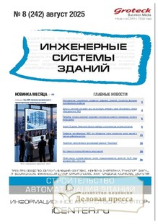
«Инженерные системы зданий» ежемесячное отраслевое издание для руководителей и технических специалистов девелоперских и строительных компаний; владельцев и инвесторов недвижимости; архитекторов, дизайнеров, проектировщиков зданий; специалистов проектных и конструкторских организаций; руководителей и технических специалистов управляющих и эксплуатационных компаний; дистрибьюторов оборудования для оснащения и эксплуатации зданий; системных интеграторов и инсталляционных компаний.
В публикациях объективно отражаются материалы по:
Регулированию, стандартам и нормативам.
Вопросы профессионального сообщества. Партнерство и сотрудничество.
Комплексные проекты и решения "умного дома": российские решения, зарубежный опыт и решения.
Системы "умного дома": мультирум, системы диспетчеризации, микроклимат, освещение и энергоснабжение, водоснабжение и канализация, системы контроля и управления доступом, охранно-пожарные системы, телевидение, связь, интернет, обслуживание территории, иные системы.
Производство для "умного дома".

Slide 41

Журнал «ДОРОГИ. Инновации в строительстве» освещает экономические и правовые аспекты дорожной отрасли, поднимает вопросы проектирования, строительства и содержания объектов транспортной инфраструктуры, технического и технологического оснащения предприятий дорожно-мостового комплекса, знакомит с российскими и зарубежными инновационными разработками.
Журнал выходит 8 раз в год.

Slide 42

Автомобильные дороги : производственно-массовый журнал. – Москва: АО «Издательство Дороги» 2026. – выходит 12 раз в год. - URL: https://eivis.ru/browse/udb/12 . – Текст : электронный. – Режим доступа: по подписке.
Журнал «Автомобильные дороги» – это ведущее издание дорожного комплекса страны. Издаваясь с 1927 года, он имеет богатую историю и многолетние традиции.
В журнале «Автомобильные дороги» специалисты находят информацию, аналитику и прогнозы по самому широкому спектру проблем дорожного хозяйства. Источники и объекты финансирования дорожных работ, современные технологии управления, строительства, содержания и ремонта, технические и технологические новинки, образовательные услуги для специалистов дорожной отрасли, зарубежный опыт, подробные обзоры профильных выставок – это лишь некоторые темы журнала.

Slide 43

Журнал «Геодезия и картография» выходит в свет с августа 1925 года и является авторитетнейшим научным изданием отрасли геодезии и картографии России и стран СНГ.
В нем публикуются научные статьи ученых, аспирантов, специалистов предприятий различных отраслей в области геодезии, картографии, кадастра, навигации, дистанционного зондирования Земли из космоса, ГИС-технологий, инфраструктуры пространственных данных, строительства, архитектуры, дорожного хозяйства и многих других.

Slide 44

Землеустройство, Кадастр и мониторинг земель : научно-практический журнал. – Москва : Издательский Дом "ПАНОРАМА" 2026. – выходит 12 раз в год. - URL: https://eivis.ru/browse/udb/12 . – Текст : электронный. – Режим доступа: по подписке.
Научно-практический журнал «Землеустройство, Кадастр и мониторинг земель» издается с 2006 года, ориентирован на профессиональную аудиторию: руководителей и работников земельных комитетов, руководителей местных органов власти, руководителей предприятий-собственников или арендаторов земли, строительных и проектно-изыскательских организаций, специалистов юридических служб, регистраторов недвижимости, кадастровых инженеров, научных сотрудников, преподавателей и студентов профильных вузов, а также компаний, занятых поставкой землеустроительного оборудования и оказанием геодезических услуг.

Slide 45
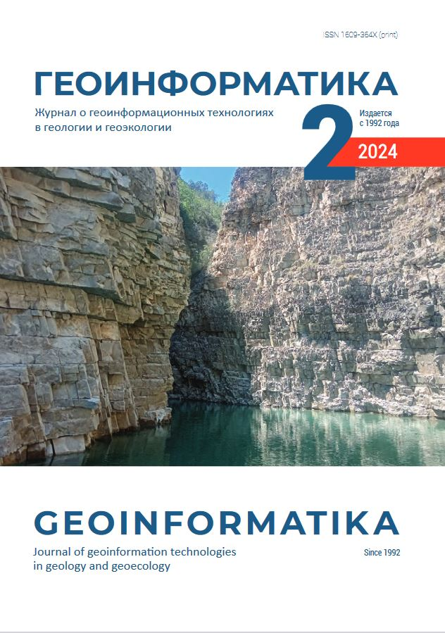
Журнал «Геоинформатика» является одним из немногих тематических изданий по данному направлению в России и публикует передовые научные статьи по геоинформационным технологиям в геологии и геоэкологии. Издается с 1992 года. Ежеквартальное издание (март, июнь, сентябрь, декабрь).
Разделы журнала:
Геоинформационные системы
Применение ГИС-технологий
Моделирование геообъектов и геопроцессов
Геоэкология
Базы данных
Информационные системы в геологии и геофизике
Методико-технологическое обеспечение сбора и обработки данных
Алгоритмическое и программное обеспечение ГИС INTEGRO
Решение практических задач
Подготовка кадров
Теория информатики

Slide 46
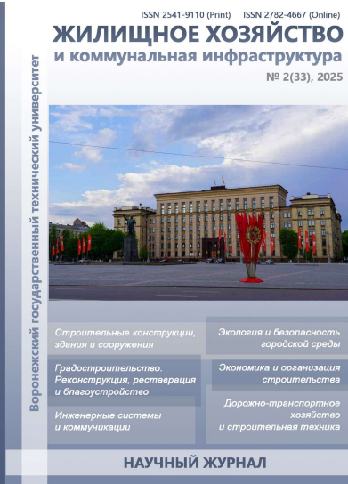
«Жилищное хозяйство и коммунальная инфраструктура»
Журнал размещен на сайте Научной электронной библиотеки и индексируются в библиографической базе данных научных публикаций российских учёных (РИНЦ).
РАЗДЕЛЫ ЖУРНАЛА:
Строительные конструкции, здания и сооружения.
Инженерные системы и коммуникации.
Градостроительство.
Реконструкция, реставрация и благоустройство.
Экология и безопасность городской среды.
Дорожно-транспортное хозяйство и строительная техника.
Экономика и организация строительства.

Slide 47
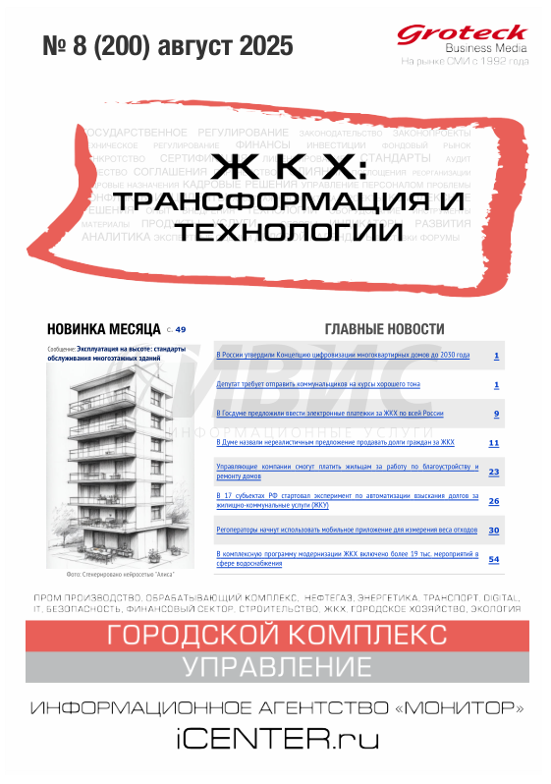
ЖКХ : Трансформация и технологии : журнал. – Москва : ООО "Гротек" 2026. – выходит 12 раз в год. - URL: https://eivis.ru/browse/udb/12 . – Текст : электронный. – Режим доступа: по подписке.
Журнал: "ЖКХ: Трансформация и технологии". Издается с 2010г. Будет полезен руководителям и ведущим специалистам организаций, обеспечивающих весь спектр услуг по функционированию ЖКХ. Руководителям управляющих компаний и ТСЖ.
Регулирование. Законодательные акты и инициативы.
Управление: региональное и муниципальное управление, самоуправление, саморегулирование, общественный контроль, кадровые решения, стандарты, нормативы, регламенты.
Контроль: тарифы и платежи, электронное ЖКХ, контроль, аудит, проверки.
Практические решения: электро-, газо-, тепло-, водоснабжение, ресурсосбережение, иные общедомовые системы, эксплуатация придомовых территорий. Зарубежный опыт. Индикаторы. Аналитика.

Slide 48
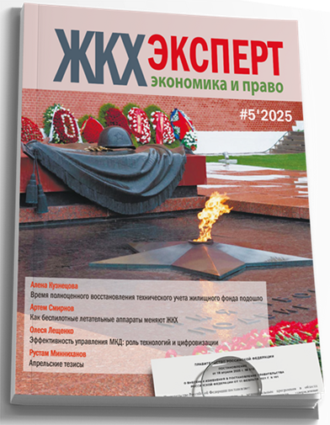
Журнал «ЖКХэксперт: экономика и право» (сокращенно «ЖКХэксперт») издается с 1996 года, как средство массовой информации - с мая 2000 года.
Публикуемые в журнале материалы относятся к следующим проблемам: жилищное, гражданское, антимонопольное, налоговое, земельное, бюджетное и трудовое законодательство, экономика в жилищно-коммунальной сфере (бюджет, финансы и учет, цены и тарифы, организация труда и заработной платы, управление задолженностями, финансовое оздоровление и др.); управление; инвестиции; социальная защита (меры социальной поддержки при оплате жилого помещения и коммунальных услуг и др.); судебная, антимонопольная, региональная и муниципальная практика.

Slide 49
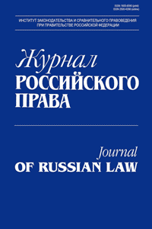
Журнал Российского права : ежемесячный журнал; редакционная совет : Т. Я. Хабриева (главный редактор) [и др.]. – Москва, 2025. – Ежемес. – URL: https://znanium.com . – Текст : электронный. – Режим доступа: по подписке.
Предоставление возможности для опубликования результатов научных исследований, объединяющих теорию и практику и содержащих конструктивные предложения относительно наиболее эффективных способов и методов правового регулирования, а также площадки для ведения дискуссии между представителями разных научных взглядов и школ.

Slide 50

Правовое государство теория и практика : научный журнал; редакционная коллегия : И. А. Гизатуллин (главный редактор) [и др.]. – Уфа : Башкирский государственный университет, 2023. – выходит 4 раза в год. – URL: https://znanium.com . – Текст : электронный. – Режим доступа: по подписке.
Целью научного журнала являются: предоставление ученым возможности публиковать результаты собственных исследований и обмениваться мнениями между исследователями различных регионов, формируя открытую научную полемику, что способствует налаживанию научных связей и помогает развитию единого информационного пространства научной коммуникации.
Журнал публикует статьи, содержащие анализ актуальных для современной науки проблем и результаты исследований специалистов и рассчитан на научных работников, докторантов, аспирантов, соискателей ученых степеней преподавателей высшей школы Российской Федерации, стран СНГ и дальнего зарубежья. Журнал призван содействовать интеграции российских молодых ученых-исследователей государства и общества в европейское научное пространство.

Slide 51

Современный Юрист : международный научно-практический журнал; редакционная коллегия : Ю. В. Степаненко (главный редактор) [и др.]. – Москва : АНО ВО "Русско-Итальянский Международный Университет" (Институт), 2022. – выходит 4 раза в год. – Текст : электронный. – URL: https://znanium.com . – Текст : электронный. – Режим доступа: по подписке.
В рамках журнала «Современный Юрист» мы освещаем результаты ученых-теоретиков и практиков по актуальным вопросам теории права, истории государства и права, конституционного права, гражданского права, финансового права, уголовного права, международного права, информационного права, административного права, гражданского и арбитражного процесса и др., публикуем материалы концепций и научных идей по теоретическим и практическим аспектам права, а также по совершенствованию российского законодательства.
Мы заинтересованы в выпуске тематических номеров журнала, поэтому наши авторы, которые наполняют «редакционный портфель» своими публикациями могут предлагать свои темы по актуальным проблемам права.

Slide 52

Закон и власть №4 2024 : журнал / ред. В. И. Авдийский. — Москва : Русайнс, 2025. — URL: https://book.ru/. — Текст : электронный. – Режим доступа: по подписке.
На страницах журнала публикуются результаты научных исследований по наиболее актуальным вопросам правовой доктрины и практики, правоприменительной практике, изменениям в законодательстве России и других государствах СНГ, а также значимые результаты и достижения фундаментальных и теоретико-прикладных исследований в области юриспруденции и политологии. Редакционная политика исходит из того, что журнал должен освещать исследования не только крупных ученых, но и аспирантов, соискателей ученых степеней. Особое место занимают публикации результатов докторских диссертаций. Журнал рассчитан на широкий круг читателей: научных и практических работников, специалистов в области политологии и права, студентов и аспирантов.

Slide 53

Юридическая наука: научно-практический журнал; редакционная коллегия : С. Ю. Кашкин (главный редактор) [и др.]. — Москва : КноРус, 2025. — URL: https://book.ru/. — Текст : электронный. – Режим доступа: по подписке.
Журнал является научно-практическим изданием, освещающим как фундаментальные вопросы юридической науки, так и прикладные аспекты правового регулирования и профессионализации юриста. Как в фундаментальном издании в нем отводится особое место философско-правовым и теоретико-правовым концепциям, основанным на методологическом плюрализме (феноменология и герменевтика права, юридический позитивизм, социологическая и психологическая школы права, синтетические правовые теории и др.). Журнал имеет международно-правовую акцентуацию. Освещение получают вопросы глобализации в правовой сфере, развития международных межправительственных и неправительственных организаций, различных форм международного сотрудничества. Особое место в концепции журнала занимает теория интеграционного права и практика функционирования интеграционных объединений (прежде всего Европейского союза и Евразийского экономического союза).

Slide 54

Журнал зарубежного законодательства и сравнительного правоведения : научный журнал; редакционная коллегия : Т. Я. Хабриева (главный редактор) [и др.]. – Москва, 2025. – выходит 1 раз в два мес. – URL: https://znanium.com . – Текст : электронный. – Режим доступа: по подписке.
Предоставление возможности для опубликования результатов отечественных и зарубежных доктринальных исследований, отражающих основные тенденции развития отраслей законодательства.
Исследование опыта, послужившего отправной точкой для синтезирования новых идей и открытий в области права.

Slide 55

Журнал юридических исследований : сетевой научный журнал; редакционная коллегия : Х. В. Белогорцева (Пешкова) (главный редактор) [и др.]. – Москва, 2025. – выходит 4 раза в год. - URL: https://znanium.com . – Текст : электронный. – Режим доступа: по подписке.
Цель журнала - предоставить возможность ученым, преподавателям, практическим работникам, аспирантам публиковать результаты своих исследований, посвященных проблемам и перспективам развития юридической науки и правоприменительной практики; привлечь внимание к проблемам формирования и совершенствования отраслевого законодательства в России, информировать мировое и отечественное научное сообщество о результатах научных достижений в области современной юридической науки.

Slide 56

Журнал экономических исследований : сетевой научный журнал; редакционная коллегия : А. В. Тебекин (главный редактор) [и др.]. – Москва, 2025. – выходит 4 раза в год. - URL: https://znanium.com . – Текст : электронный. – Режим доступа: по подписке.
Цель журнала - предоставить возможность ученым, преподавателям, практическим работникам, аспирантам публиковать результаты своих исследований, посвященных проблемам и перспективам развития:
- экономики и управления народным хозяйством (по отраслям и сферам деятельности);
- финансов, денежного обращения и кредита;
- мировой экономики.

Slide 57
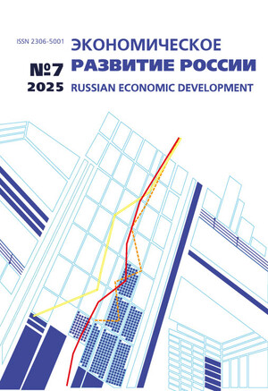
ЭКОНОМИЧЕСКОЕ РАЗВИТИЕ РОССИИ : журнал / Гл. ред. Н. Э. Соколинская. — Москва : Русайнс, 2025. — URL: https://book.ru/. — Текст : электронный. – Режим доступа: по подписке.
Издание сконцентрировано на освещении вопросов макроэкономического и финансового состояния национальной экономики. Аналитические материалы, публикуемые в журнале, посвящены развитию отдельных сфер национальной экономики – промышленности, инвестиций, внешней торговли, государственного бюджета, денежной политики, банковского сектора. Также представлена статистика основных параметров развития России.
Журнал интересен с точки зрения авторских взглядов на происходящие в экономике России события и предназначен для широкого круга читателей.

Slide 58

Финансовые рынки и банки: научно-аналитический журнал; редакционная коллегия : О. И. Лаврушин (главный редактор) [и др.]. — Москва : КноРус, 2025. — URL: https://book.ru/. — Текст : электронный. – Режим доступа: по подписке.
Без обоснованного и рационального подхода к анализу современного состояния финансовых рынков и банков невозможно преодолеть ограничения, вызовы и угрозы, стоящие перед российским финансовым рынком и банками, а следовательно и обществом в целом, так как финансовый сектор и банки занимают и производят самую большую часть ВПП.
В предлагаемом вашему вниманию журнале должны найти отражение новые тенденции развития и трансформации банковского и финансового секторов России и других стран, поиск новых моделей банковской системы и банковской деятельности, а также актуальные направления использования международного и российского опыта банков в условиях действия экономических санкций, а также ужесточения требований к финансовым рынкам, кредитным организациям и их клиентам и поиска финансовым и банковским сектором России новых решений в новой реальности.

Slide 59

«Главбух» — практический журнал для бухгалтеров.
В каждом номере – пошаговые инструкции и практические советы по бухучету, налогообложению и отчетности, полезные таблицы, схемы и образцы заполнения документов.
Журнал о бухгалтерском учете и налогообложении. Все изменения в законодательстве изложены просто и понятно, даны практические примеры по учету и налогам, схемы и таблицы.
Редакция заранее узнаёт, что поменяется работе в бухгалтера, какие вопросы требуют пристального внимания и готовит своевременные разъяснения на две недели вперед.
Получайте памятки, инструкции, таблицы с разъяснениями, чтобы вовремя перестроить свою работу, навести порядок в документах и избежать ошибок.
Самые сложные, запутанные ситуации в учете и законодательные изменения вам будут не страшны.

Slide 60
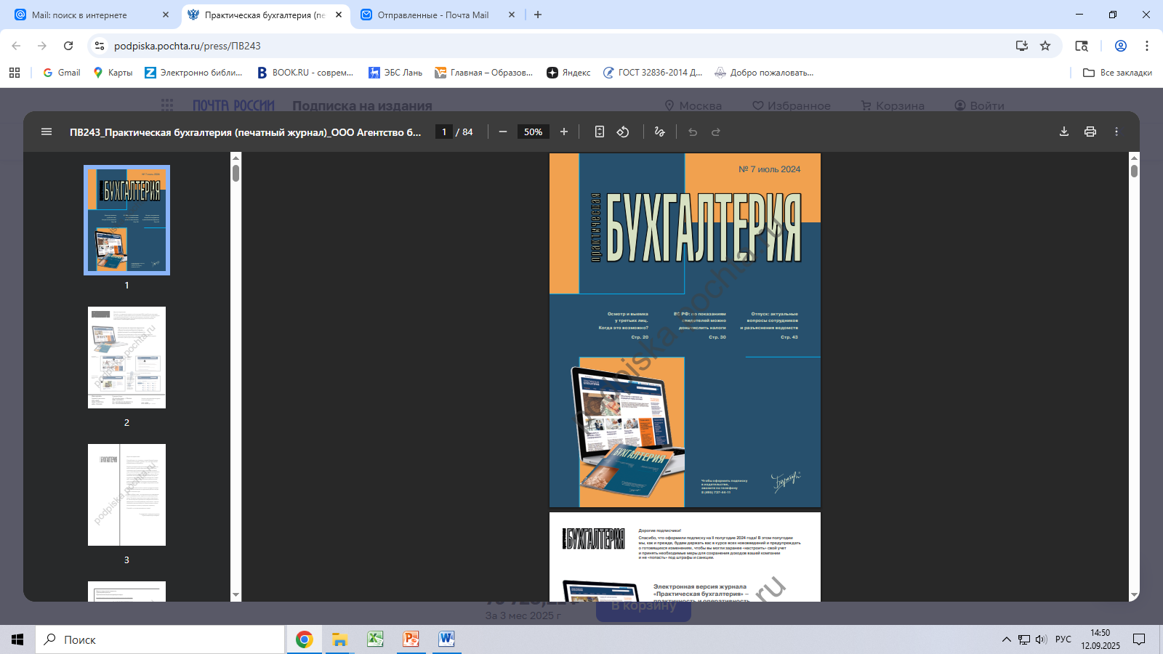
В журнале «Практическая бухгалтерия» работает коллектив высокопрофессиональных экспертов-практиков, создавший бератор «Практическая бухгалтерия» и серию бераторов «Практическая энциклопедия бухгалтера».
В журнале публикуются статьи, которые вы больше не встретите нигде, это уникальный авторский материал, проверенный на практике.
«Практическую бухгалтерию» выписывают для того, чтобы:
правильно вести бухучет без ошибок и неточностей;
быть в курсе изменений в законодательстве и вовремя корректировать работу своей бухгалтерии;
рассчитывать налоги грамотно и применять все безопасные методы минимизации;
знать мнение чиновников и аудиторов по спорным, неясным требованиям законодательства.
В каждом номере «Практической бухгалтерии»:
решения проблемных вопросов бухучета в рубрике «Проблема»
возможности по упрощению работы бухгалтерии в рубрике «Лазейки законодательства»;
советы по подготовке к встрече с проверяющими органами в рубрике «Проверки»;
арбитражная практика;
ответы на вопросы, справочник по налогам, бухгалтерские письма и многое другое.

Slide 61
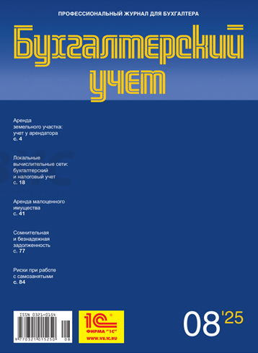
Бухгалтерский учет : теоретический и научно-практический журнал. – Москва : Редакция журнала «Бухгалтерский Учет» 2026. – выходит 12 раз в год. - URL: https://eivis.ru/. – Текст : электронный. – Режим доступа: по подписке.
Сегодня журнал «Бухгалтерский учет» является одним из самых авторитетных и популярных журналов в области бухгалтерского учета и налогообложения, аудита и экономического анализа.
Журнал «Бухгалтерский учет» остается верным помощником бухгалтера в освоении учета, отчетности и налогообложения.
Отбор материалов и формирование тематики журнала отличается скрупулезностью и высокой требовательностью.
Успешная реализация информационной, учебно-образовательной и методологической функций позволяет журналу удовлетворять профессиональные запросы бухгалтеров, ревизоров, контролеров, научных работников, преподавателей, способствовать лучшей подготовке бухгалтерских кадров.
В настоящее время журнал «Бухгалтерский учет» выходит один раз в месяц.

Slide 62

Финансы : журнал. – Москва : ООО «Книжная редакция «Финансы», 2026. – выходит 12 раз в год. - URL: https://eivis.ru/browse/publication/19030 . – Текст : электронный. – Режим доступа: по подписке.
Журнал «Финансы» освещает вопросы теории, методологии и практики финансов и бюджета, рынка ценных бумаг, налогообложения, страхования, финансового контроля) издается с 1926 года.
В издание адресовано представителям органов власти, руководителям предприятий всех форм собственности, финансистам, банкирам, страховщикам, бухгалтерам, налоговым работникам, преподавателям, студентам вузов и колледжей, аспирантам.
На страницах журнала публикуются актуальные материалы и даются разъяснения специалистов по вопросам теории, методологии и практики финансов и бюджета, казначейства, рынка ценных бумаг, налогообложения, страхования, бухгалтерского и налогового учета, финансового менеджмента и контроля.

Slide 63

Аудитор : научно-практический ежемесячный журнал; редакционная коллегия : С. В. Гуськов (главный редактор) [и др.]. – Москва, 2025. – выходит ежемес. – URL: https://znanium.com . – Текст : электронный. – Режим доступа: по подписке.
Журнал «Аудитор» - общероссийский периодический теоретический и научно-практический журнал экономической направленности, одним из первых появившийся на рынке печатных изданий, посвященных проблемам бухгалтерского учета и аудита. Он выпускается с 1994 года.
Журнал издается для аудиторов, бухгалтеров, сотрудников налоговых и финансовых служб, руководителей предприятий всех форм собственности, научных сотрудников и студентов экономических специальностей.
Рубрики журнала достаточно разнообразны и касаются проблем как непосредственно аудита и бухгалтерского учета, так и налогообложения, страхования, банковской и финансовой сфер.

Slide 64

Экономика. Бизнес. Банки : международный научно-практический журнал; редакционная коллегия : Р. П. Булыга (главный редактор) [и др.]. – Москва: АНО ВО "Русско-Итальянский Международный Университет" (Институт), 2022. – выходит 4 раза в год. – URL: https://znanium.com . – Текст : электронный. – Режим доступа: по подписке.
В журнале подробно и всесторонне освещаются проблемы в области финансово-кредитных отношений, бухгалтерского учета, учетной политике, отчетности и налогообложению хозяйственных операций, аудита банков, организаций и учреждений. В журнале рассматриваются особенности международного бухгалтерского учета и экономического анализа, развития отечественного предпринимательства, содействия повышения устойчивости, эффективности и конкурентоспособности российских и зарубежных компаний среднего и малого бизнеса.

Slide 65

Эпомен: медицинские науки : научный журнал; редакционная коллегия : С. В. Усенко (главный редактор) [и др.]. – Москва : Эпомен, 2022. – выходит 1 раз в два мес. – Текст : электронный. – URL: https://znanium.com. – Текст : электронный. – Режим доступа: по подписке.
В научном журнале публикуются результаты оригинальных исследований, а также актуальные аналитические обзоры, информация о научных мероприятиях и дискуссионные материалы.
Цели издательства:
1. Cформировать единое пространство обмена знаниями для учёных из разных стран;
2. Обеспечить условия для быстрой и удобной публикации результатов исследований;
3. Сделать научную деятельность открытой и доступной для всех людей, интересующихся наукой.

Slide 66

Вопросы современной педиатрии : научно-практический журнал Союза педиатров России; редакционная коллегия : А. А. Баранов (главный редактор) [и др.]. – Москва, 2021. – выходит 1 раз в два мес. – URL:https://znanium.com . – Текст : электронный. – Режим доступа: по подписке.
В журнале публикуются статьи на актуальные темы в области педиатрии. Союз педиатров России делегировал главному редактору и членам редакционного совета журнала право на отбор рукописей, содержание которых представляет практический интерес. Со своей стороны, редакция журнала обязуется обеспечить высокий научный уровень публикуемых материалов, прозрачность редакционной деятельности и следование лучшим практикам научного издания.
К публикации в журнале приглашаются как отечественные, так и зарубежные ученые и врачи.

Slide 67

“Лечебное дело”: научный журнал. – Москва : Атмосфера, 2026. – выходит 2 раза в год. - URL: https://eivis.ru/browse/udb/12 . – Текст : электронный. – Режим доступа: по подписке.
Научный журнал “Лечебное дело” является авторитетным изданием, посвященным современным достижениям в области медицины и здравоохранения.
С момента своего основания журнал стремится предоставлять читателям высококачественную информацию о последних научных исследованиях, технологических инновациях и медицинских открытиях.
Читатели “Лечебного дела” получают доступ к современным тенденциям в медицинской науке, что позволяет им быть в курсе последних достижений и использовать новейшие методы в своей практике.
Журнал активно поддерживает обмен медицинским опытом и создает платформу для обсуждения вопросов, касающихся здравоохранения и медицинской практики. “Лечебное дело” ориентировано на широкую аудиторию специалистов в области медицины, врачей, исследователей, а также студентов и всех, кто интересуется современными тенденциями и перспективами развития медицинской науки.
Своевременные обзоры, оригинальные исследования и экспертные мнения делают этот журнал неотъемлемым источником информации для всех, кто стремится быть в передовой линии медицинских достижений.

Slide 68
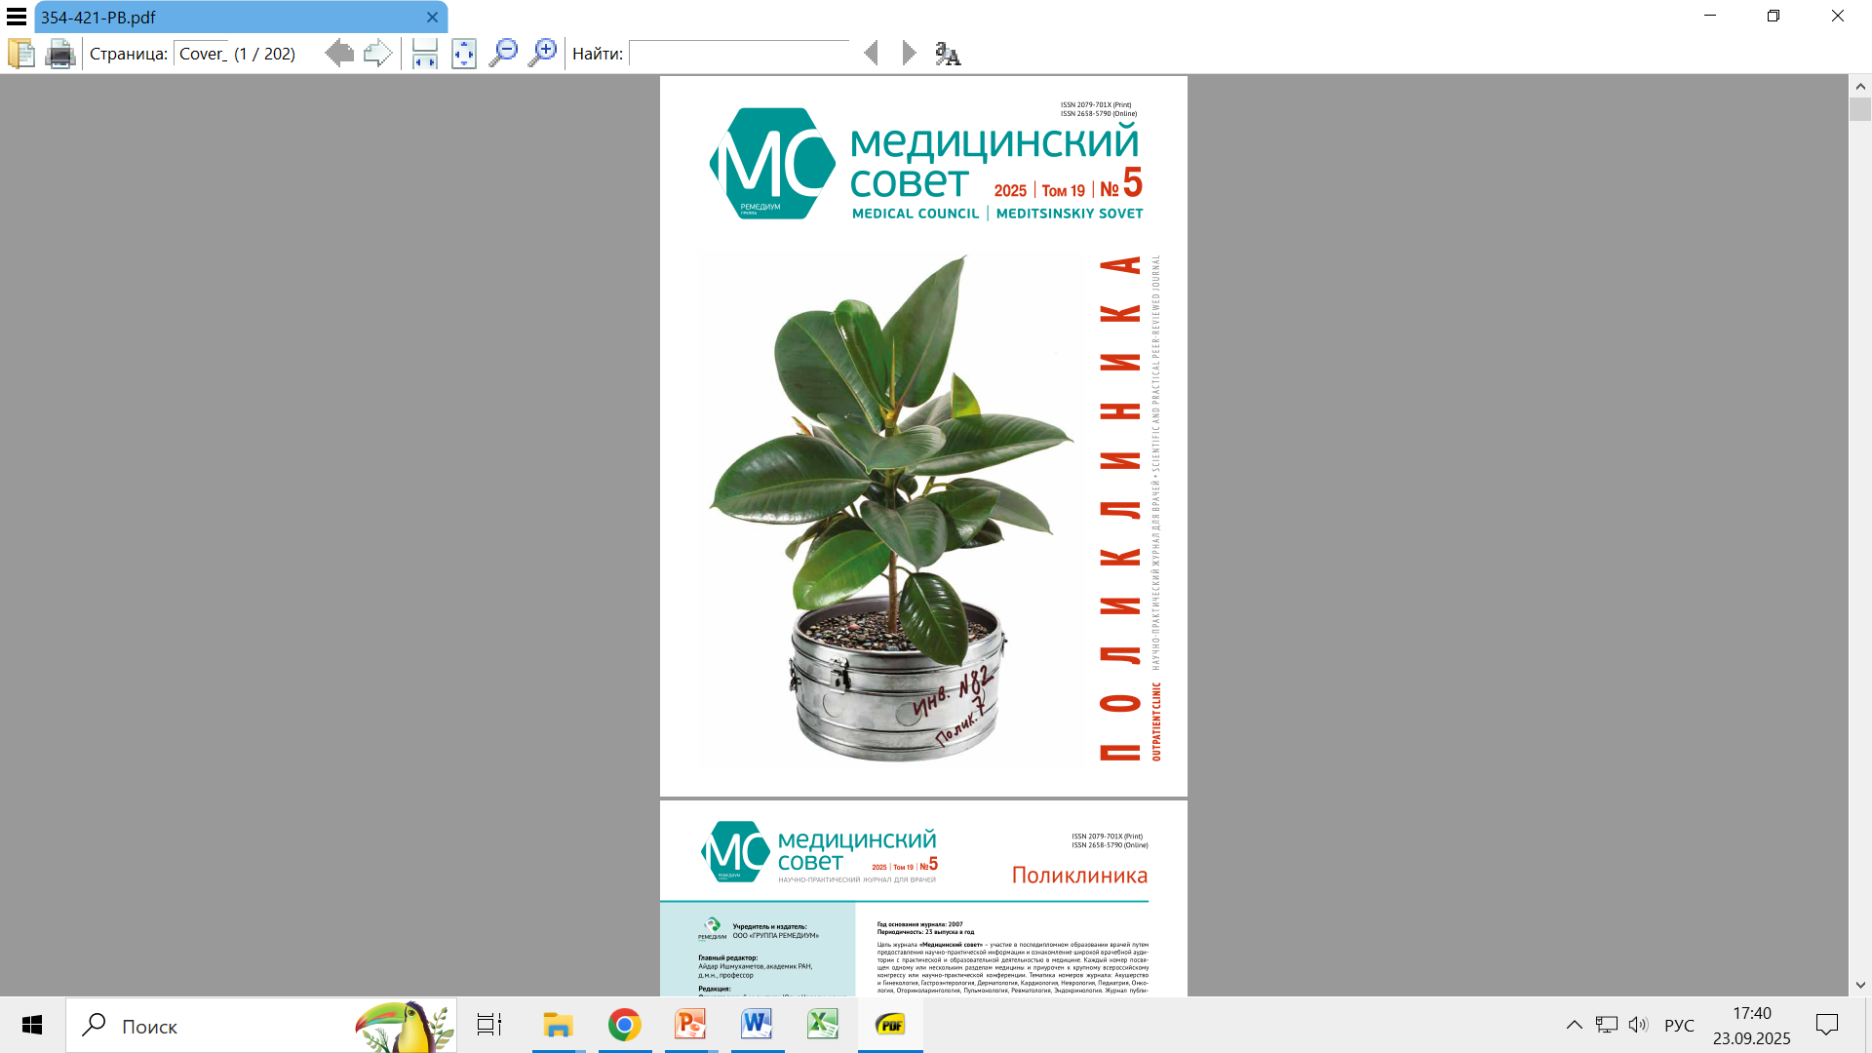
«Медицинский совет» : журнал. – Москва : 2026. - выходит 12 раз в год. - URL: https://eivis.ru/browse/udb/12 . – Текст : электронный. – Режим доступа: по подписке.
Рецензируемый журнал «Медицинский совет» был создан в 2007 году, как политематическое издание для практикующих врачей поликлинического звена.
Выходил 6 раз в год. Конкурентным преимуществом журнала стал его беспрецедентный для медицинских журналов тираж – более 20 000 экз. Такой тираж и наличие у издательства адресной базы лечебных учреждений позволили обеспечить врачей качественной информацией во всех регионах России от Калининграда до Владивостока.
В 2012 г. «Медицинский совет» выходил уже 12 раз в год. Начиная с 2012 г. наряду с политематическими номерами журнал стал издаваться и в виде специализированных выпусков к знаковым медицинским мероприятиям. В линейке номеров появились журналы, посвященные Кардиологии, Гастроэнтерологии, Неврологии, Гинекологии и другим темам.

Slide 69

Медицинское образование и профессиональное развитие : журнал сообщества медицинских преподавателей / Гл. ред. З. З. Балкизов. – Москва : ГЭОТАР-Медиа, 2024. – выходит 4 номера в год. – URL : https://www.studentlibrary.ru/. – Текст : электронный. – Режим доступа : по подписке.
С 14.12.2015 г. журнал "Медицинское образование и профессиональное развитие" входит в Перечень ведущих рецензируемых журналов и изданий, которые рекомендованы Высшей аттестационной комиссией (ВАК) при Министерстве науки и высшего образования Российской Федерации.
Аудитория журнала - ректоры и проректоры медицинских и фармацевтических вузов, учреждений последипломного образования, преподаватели, специалисты учебно-методических отделов, отделов инноваций, деканы и заместители деканов факультетов, деканы медицинских факультетов классических университетов, директора средних специальных учебных заведений, специалисты по профессиональному развитию и кадровому обеспечению региональных и муниципальных органов управления здравоохранением, главные врачи, заместители главных врачей, студенты, ординаторы, аспиранты.

Slide 70
Медицина. Социология. Философия. Прикладные исследования : научный журнал; редакционная коллегия : В. И. Бородин (главный редактор) [и др.]. — Москва : Городец, 2025. – выходит 6 раз в год. — URL: https://book.ru/. – Текст : электронный. – Режим доступа: по подписке.
На страницах журнала рассматриваются социальные проблемы российского общества и охраны психического здоровья: вопросы теории и методологии, современные подходы в исследованиях современной медицины, социологии, психологии, анализ современной практики, исследования и прикладные аспекты различных отраслей современной российской науки. Редакционная коллегия постоянно поддерживает научное общение с ведущим научными и высшими учебными заведениями страны, с наиболее интересными разработками читатель сможет ознакомиться в обзорных статьях нашего журнала. Редакционная политика исходит из того, что журнал должен освещать исследования не только крупных ученых, но и молодых специалистов – аспирантов, соискателей ученых степеней. Особое место занимают публикации результатов кандидатских и докторских диссертаций.

Slide 71

Вопросы питания. PROBLEMS OF NUTRITION : Научно-практический журнал / Гл. ред. В. А. Тутельян. – Москва : ГЭОТАР-Медиа, 2021. – URL : https://www.studentlibrary.ru/.-– Текст : электронный. – Режим доступа : по подписке.
Целевая аудитория: диетологи, педиатры, терапевты, гастроэнтерологи, семейные врачи, организаторы здравоохранения.
На страницах журнала освещаются основные тенденции развития науки о питании как в нашей стране, так и за рубежом: новые стратегии в лечебном питании, фундаментальные исследования, научное обоснование здорового питания. Основная часть публикаций посвящена научным и прикладным проблемам питания, касающихся прежде всего реализации основных направлений концепции государственной политики в области здорового питания населения России на федеральном и региональном уровнях, оценке рисков в питании населения и взаимосвязи качества жизни и питания. В журнале также находят отражение вопросы безопасности использования в питании населения новых пищевых продуктов, обогащенных биологически активными веществами.

Slide 72

Инфекционные болезни: Журнал для непрерывного медицинского образования врачей. / Гл. ред. Н. Д. Ющук. – Москва : ГЭОТАР-Медиа, 2021. – URL : https://www.studentlibrary.ru/.-– Текст : электронный. – Режим доступа : по подписке.
Цель журнала - повысить уровень последипломного образования врачей-инфекционистов и качество оказания медицинской помощи населения РФ.
Журнал призван стать методическим пособием для практикующих врачей, будучи частью программы по непрерывному медицинскому образованию врачей России.
При формировании каждого номера проводится отбор наиболее востребованных и внушающих доверие современных материалов, написанных ведущими отечественными и зарубежными авторами
Важнейшими задачами журнала являются обобщение научных и практических достижений в области инфекционных болезней, повышение научной и практической квалификации врачей-инфекционистов.

Slide 73

Иммунология : Научно-практический рецензируемый журнал / Гл. ред. Р. М. Хаитов. – Москва : ГЭОТАР-Медиа, 2021. – URL : https://www.studentlibrary.ru/.-– Текст : электронный. – Режим доступа : по подписке.
Журнал освещает основные теоретические и практические вопросы общей и прикладной иммунологии и аллергологии, функциональных основ иммунитета, иммуногенетики, молекулярной и клеточной иммунологии, клинической иммунологии и иммунопатологии, экспериментальной и клинической аллергологии, иммуно- и аллергодиагностики, современных методов исследования. В журнале публикуются оригинальные статьи, обзоры, краткие сообщения, рецензии на новые книги, информация о научных съездах и конференциях, о наиболее важных юбилейных и памятных датах.

Slide 74

Кардиология : Журнал для непрерывного медицинского образования врачей / Гл. ред. А. Г. Обрезан. – Москва : ГЭОТАР-Медиа, 2021. – – URL : https://www.studentlibrary.ru/.-. – Режим доступа : по подписке.
Журнал основан в 2013 г.
Издание призвано донести до медицинского сообщества современную и актуальную информацию по кардиологии, а также повысить уровень последипломного образования и качество оказания медицинской помощи населению.
Журнал посвящен теоретическим и практическим вопросам кардиологии. В нем публикуются результаты последних научных достижений, представленные в статьях как российских, так и зарубежных авторов. Кроме научных статей в журнале можно ознакомиться с литературными обзорами, клиническими рекомендациями и задачами (тестовыми вопросами) для врачей, а также анонсами научных событий.
Журнал адресован врачам-кардиологам, терапевтам, семейным врачам, организаторам здравоохранения, а также врачам смежных специальностей.

Slide 75

Клиническая и экспериментальная хирургия : журнал имени академика Б. В. Петровского / Гл. ред. С. Л. Дземешкевич. – Москва : ГЭОТАР-Медиа, 2021. – URL : https://www.studentlibrary.ru/.- Текст : электронный. – Режим доступа : по подписке.
Многопрофильный хирургический журнал, призванный объединить все хирургические специальности в единое интеллектуальное пространство с современными системами коммуникации и интеграции.
В журнале публикуются редакционные и оригинальные статьи, сообщения из практики и аналитические обзоры с оценкой новых медицинских технологий. Такой масштаб публикаций позволит, с одной сторо­ны, определять наиболее актуальные проблемы и вопросы в повседневной хирургической практике, а с другой стороны, получить отзывы о результатах использования уже внедренных в практическое здраво­охранение технологий.
В журнале представлены рубрики, посвященные образовательным, нравственно-этическим и юридическим аспектам хирургии.

Slide 76

Журнал «Турист» ( издаётся с 1929 г.) старался охватить всю гамму туристских проблем – и «плановые» (коммерческие) походы и экскурсии, и работа «туристических» организаций и баз, и краеведение, и спортивные путешествия.
В настоящее время журнал опирается в своей деятельности на широкий круг туристов и альпинистов, работников турагентств и туроператоров, ученых, литераторов, фотографов, художников.
Журнал «Турист» знакомит читателей с путешествиями по нашей стране и за рубежом, с альпинистскими восхождениями, с результатами чемпионатов по туризму и альпинизму России и СНГ, рассказывает об экстремальных путешествиях, о кинофестивале «Вертикаль» (фильмы обо всех видах туризма, об альпинизме и скалолазании, приключениях, природе), о фестивалях туристской и авторской песни

Slide 77

Журнал «Гостиничное дело» предназначен для профессионалов сферы индустрии гостеприимства: администраторов, топ-менеджеров, маркетологов и других специалистов гостиничного дела, а также инвесторов и девелоперов.
В тематических планах журнала:
управление отелем и рестораном в отеле; маркетинг гостиничных услуг.
Новое оборудование и IT-технологии.
Мебель и аксессуары.
Работа служебных подразделений: регламентация и контроль. Подбор, подготовка и проверка кадров
Обеспечение безопасности гостей и имущества.
Охрана труда, пожарная безопасность в отеле.
Дизайн и интерьер: лучшие идеи.
Новые открытия и другие темы, сформированные в том числе и по просьбе читателей из различных регионов нашей страны.

Slide 78

Сервис в России и за рубежом : сетевой научный журнал; редакционная коллегия : О. Е. Афанасьев (главный редактор) [и др.]. – Москва, 2024. – выходит 5 раз в год. – URL: https://znanium.com . – Текст : электронный. – Режим доступа: по подписке.
Основная цель сетевого рецензируемого научного журнала "СЕРВИС В РОССИИ И ЗА РУБЕЖОМ" – рассмотрение теоретических проблем и формирование методологических подходов, обобщение передового опыта в сфере сервиса туризма и гостеприимства, и смежных с ними отраслей. Журнал включает научные обзоры, мнения специалистов, полемику. Отдельные выпуски журнала носят тематический характер и посвящены актуальным проблемам гуманитарных наук, экономики, техники и информационных технологий в преломлении к сфере сервиса. На страницах журнала находят отображение самые актуальные проблемы и обсуждаются дискуссионные вопросы дальнейшего развития данной сферы жизнедеятельности человека и общества. Важной особенностью журнала является его ориентированность не только на научную аудиторию, но и на практиков сферы сервиса и туризма

Slide 79

Современные проблемы сервиса и туризма : научно-практический журнал; редакционная коллегия : О. Е. Афанасьев (главный редактор) [и др.]. – Москва : Российский государственный университет туризма и сервиса, 2024. – выходит 4 раза в год. – URL: https://znanium.com . – Текст : электронный. – Режим доступа: по подписке.
На страницах рецензируемого международного научно-практического журнала "СОВРЕМЕННЫЕ ПРОБЛЕМЫ СЕРВИСА И ТУРИЗМА" рассматриваются тенденции, стратегии, методики, передовой опыт в сфере сервиса и туризма России и мира. Цель научного издания - формирование методологических подходов стратегического управления в сфере туризма, изучение географии сферы туризма и гостеприимства в России и в мире, обобщение передового опыта функционирования и стандартов развития сервиса сферы туризма и гостеприимства, изучение влияния туризма на сохранение культурно-исторического наследия. На страницах журнала рассматривается проблематика географии туристских ресурсов регионов, туристско-рекреационных комплексов, кластеров, индустрии гостеприимства, аспекты развития достопримечательностей, объектов историко-культурного наследия, географии туризма и гостеприимства.

Slide 80

Управление персоналом и интеллектуальными ресурсами в России : научно-практический журнал; редакционная коллегия : В. М. Свистунов (главный редактор) [и др.]. – Москва, 2025. – выходит 6 раз в год. – URL: https://znanium.com . – Текст : электронный. – Режим доступа: по подписке.
В отличие от существующих журналов, тематически сфокусированных в области управления персоналом и интеллектуальными ресурсами, концептуальной основой нашего журнала является рассмотрение проблем, относящихся к управлению деятельностью человека на протяжении всей его трудовой жизни - от старшего класса школы до ухода на пенсию. Тематика журнала обращена к старшеклассникам учреждений общего и учащимся среднего специального образования, их учителям и родителям; к студентам, обучающимся на разных ступенях высшего образования - специалистам, бакалавриантам и магистрантам, аспирантам и докторантам вузов, профессорско-преподавательскому составу, ученым, исследователям, экспертному сообществу; к выпускникам - молодым специалистам; к руководителям и специалистам организаций реального сектора экономики; к руководителям и специалистам государственных и муниципальных учреждений; ко всем, кто влияет на формирование и управление самым ценным достоянием нашей страны - кадровым потенциалом и интеллектуальным капиталом.

Slide 81

Музыкальное искусство и образование : научный журнал; редакционная коллегия : Е. В. Николаева (главный редактор) [и др.]. – Москва, 2024. – выходит 4 раза в год. - URL: https://znanium.com . – Текст : электронный. – Режим доступа: по подписке.
Журнал «Музыкальное искусство и образование» –международное научное издание, специализируется на всестороннем и объективном освещении содержания и результатов исследований в сфере общего, дополнительного и профессионального музыкального образования.
Тематика журнала – установление взаимосвязи между музыкальным искусством и педагогикой музыкального образования в области психологии музыкального образования, музыковедения, музыкального исполнительства, истории, теории и методики музыкального образования.

Slide 82

Критико-публицистический журнал «Музыкальная жизнь» основан в декабре 1957 года.
Это старейшее авторитетное отечественное периодическое издание о музыке и музыкантах, освещающее текущие события музыкальной жизни в России и в мире.
В фокусе внимания журнала – актуальные вопросы исполнительства и музыкальной педагогики, истории музыки и разных жанров музыкально-сценического искусства, фестивали и исполнительские конкурсы.
Публикации журнала позволяют осуществлять мониторинг образовательной деятельности музыкальных учебных заведений, поднимают вопросы культурной политики в регионах, освещают события музыкальной жизни государств-участников СНГ.
Благодаря подобной редакторской стратегии создается единое культурное пространство, задаются ценностные ориентиры, столь необходимые для формирования объективных и неангажированных критериев оценки тенденций современной музыкальной жизни.

Slide 83

Журнал «it expert (ИТ – Инфраструктура бизнеса)» - издание активных пользователей ИТ.
Справочник по выбору устройств и программного обеспечения для различных задач как в бизнесе, так и повседневной жизни.
Руководство пользователя по самостоятельной настройке и применению современных технологий в офисе и дома. Обзоры и тесты оборудования и ПО, ответы на вопросы и подробные и простые инструкции.
Журнал для тех, кто активно использует современные технологии в повседневной деятельности. Просто о сложном!

Slide 84

«IT – Manager (Администратор информационных технологий)»
Бизнес-издание в сфере управления и решения технических задач с использованием информационных технологий.
Активный диалог между корпоративными потребителями и поставщиками ИТ решений.
Развитие и трансформация бизнеса и государственного сектора в эпоху развития цифровой экономики. Цифровая трансформация бизнеса!
Журнал ориентирован на директоров по информационным технологиям, развитию, логистике, продажам, маркетингу, финансам, других линейных менеджеров крупных и средних компаний всех отраслей.

Slide 85

Information Security/ Информационная безопасность : журнал. - Москва : 2026. – выходит 6 раз в год. - URL: https://eivis.ru/browse/udb/12. – Текст : электронный. – Режим доступа: по подписке.
Журнал «Information Security/ Информационная безопасность»
Рубрики журнала охватывают:
Системы защиты информации в компьютерных системах,
объектовое обеспечение информационной безопасности,
специальные технологии и средства информационной защиты и анализа информации.

Slide 86
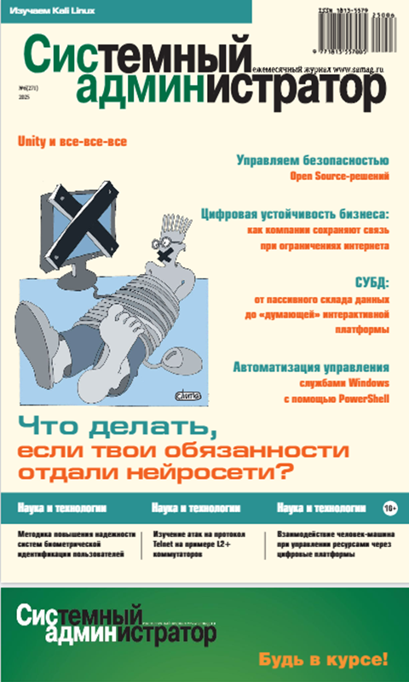
Системный администратор : журнал. - Москва : ООО «Синдикат 13», 2026. – выходит 12 раз в год. - URL: https://eivis.ru/browse/udb/12. – Текст : электронный. – Режим доступа: по подписке.
Журнал «Системный администратор» — специализированное издание для системных администраторов и специалистов ИТ-отрасли, цель которого – предоставление максимально полной и объективной информации о решениях, продуктах и технологиях современной ИТ-отрасли.

Slide 87

Журнал «Технологии искусственного интеллекта» выходит 12 раз в год.
Журнал посвящен современным достижениям и исследованиям в области информационных технологий и искусственного интеллекта.
Является платформой, посвященной публикациям по исследованиям и обзорам в области искусственного интеллекта и цифровых технологий, а также рассматриваются актуальные вопросы и разработки.
Журнал ориентирован на исследователей, аспирантов и профессионалов из различных областей, стремящихся оставаться в курсе последних достижений в области искусственного интеллекта и цифровых технологий.
Тематики: Информатика, программирование, кибернетика, радиоэлектроника.

Slide 88
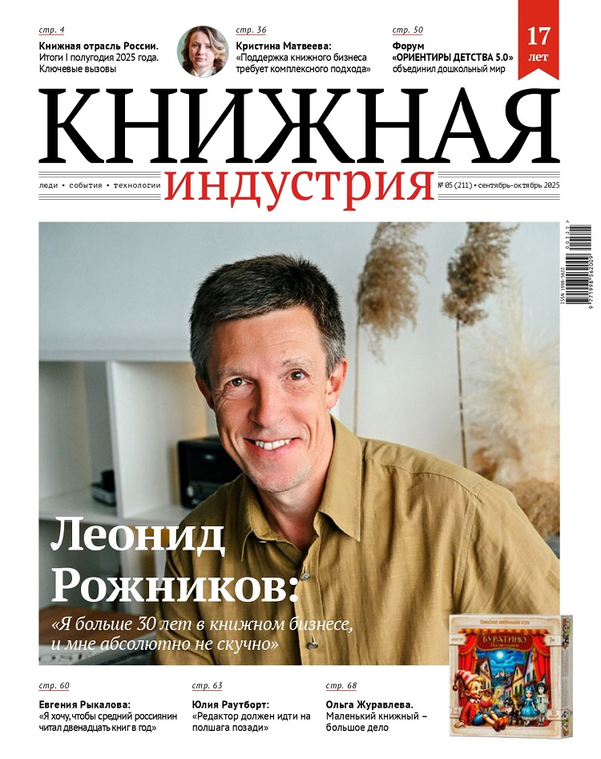
Журнал «Книжная индустрия» издается с 2008 года,– профессиональное периодическое издание, освещающее главные проблемы книжной отрасли, развитие книги и чтения, инновационные сервисы и технологии, деятельность издательств, книгораспространителей и библиотек.
Особое внимание отводится аналитике книжной отрасли.
Журнал осуществляет несколько ежегодных аналитических проектов: «Книжный рынок России. 2010-2020», «Культурная карта России. Литература. Чтение», «Мониторинг книжного рынка Москвы» и другие. «Книжная индустрия» ведет большую работу по аналитике и развитию инфраструктуры книги и чтения в Российской Федерации.
Журнал инициирует и проводит многочисленные отраслевые конференции, форумы, круглые столы как на профессиональных площадках, так и в сети Интернет.

Slide 89

Publish : журнал. - Москва : ЗАО "Издательство «Открытые системы» , 2026. – выходит 12 раз в год. - URL: https://eivis.ru/browse/udb/12 . – Текст : электронный. – Режим доступа: по подписке.
«Publish» — профессиональное полиграфическое издание, где особое внимание уделяется допечатной подготовке, цифровой и офсетной печати, бумаге и расходным материалам, графическому дизайну и верстке.
Выходит с приложениями Adobe Magazine и Corel Magazine. журнал, посвященный современным полиграфическим и издательским технологиям.
Тематика статей: допечатная подготовка, цифровая и традиционная офсетная печать, бумага и расходные материалы для полиграфии, графический дизайн и вёрстка.
Особой популярностью среди читателей пользуются тестовые полосы, демонстрирующие возможности новейших печатающих устройств.
Publish активно сотрудничает с лучшими зарубежными изданиями, лицензируя статьи из уникального журнала для индустрии красок - Ink World Magazine ("Мир красок"); материалы популярнейшего института FLAAR, занимающегося независимым тестированием широкоформатных принтеров; руководства для типографий рулонной офсетной печати от Web Offset Champion Group; прикладные исследования PrintCity.
Специальные проекты: журналы в журнале Adobe Magazine и Corel Magazine; приложение "Расходные материалы".

Slide 90

Журнал «Флексо Плюс» издается с июня 1997 г. В нем освещаются все аспекты печати упаковки и этикеток, а также других видов «неиздательской» продукции.
Рассматриваются не только ключевые вопросы флексографии, но и различные аспекты других специальных видов печати — глубокой, высокой, трафаретной, цифровой и тампонной.
На страницах журнала находят отражение самые последние события и новейшие технологические разработки в области допечатных, формных, печатных и отделочных процессов как в России, так и за рубежом.
Читателей держат в курсе важнейших тенденций, рассказываем о международных специализированных выставках и симпозиумах.
Регулярно освещается деятельность зарубежных технических ассоциаций флексографской печати и, конечно, российской некоммерческой Ассоциации флексографской печати.

Slide 91

«INTERIOR + DESIGN» — DIGITAL-FIRST бренд, уникальный, отвечающий интересам профессионалов и широкой аудитории.
«Наша миссия: Вдохновлять, Обучать и Объединять».
« …Мы совмещаем визионерские истории и практические рекомендации. Открываем новые имена и решаем образовательные задачи. Мы верим, что мода может быть интеллектуальной, а богатый интерьер – современным. Мы помогаем профессионалам и любителям овладеть искусством, быть современным…»

Slide 92
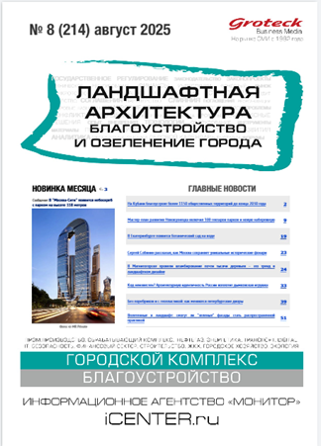
Ландшафтная архитектура. Благоустройство и озеленение города : информационный бюллетень. – Москва : ООО «Гротек», 2026. – выходит 12 раз в год. - URL: https://eivis.ru/browse/udb/12 . – Текст : электронный. – Режим доступа: по подписке.
«Ландшафтная архитектура. Благоустройство и озеленение города» позволит быть в курсе основных новостей ландшафтной архитектуры; в ежемесячной динамике увидеть, как меняется рынок; быть в курсе практики ведущих игроков рынка, мнений ключевых персон, прогнозов и перспектив развития рынка.
Главные темы публикаций:
Региональные программы и решения
Благоустройство: городская ландшафтная архитектура; сады, парки, зоны отдыха; дворы, спортивные и детские площадки
Компоненты ландшафтного дизайна: зеленые насаждения; малые архитектурные формы, садово-парковая скульптура; аквадизайн, фонтаны, искусственные водоемы; освещение города, садово-парковое освещение
Технологии. Оборудование. Инструмент. Посадочный материал
Экскурсии. Обзоры. Портреты
Индикаторы развития: аналитика, обзоры, исследования, статистика. Тенденции и перспективы
Деловой календарь

